Slide 1
第 1
学 期
第二章 Word文档编辑

Slide 2
本章任务
使用Microsoft Office Word 2007编辑
《校园报.docx》文档

Slide 3

本章目标
会使用Word 实现基本的编辑
会使用Word 进行版式设置
会使用Word 的表格组织内容
会使用Word 插入图片、图表、批注和对象
会使用Word 进行修订和统计

Slide 4
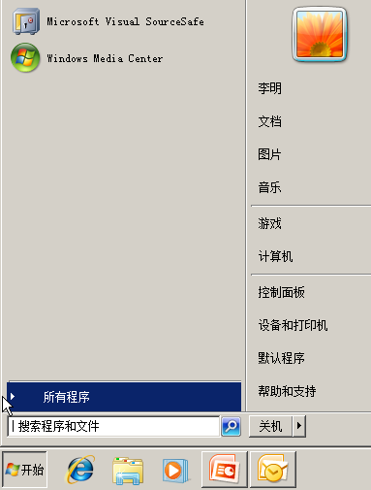
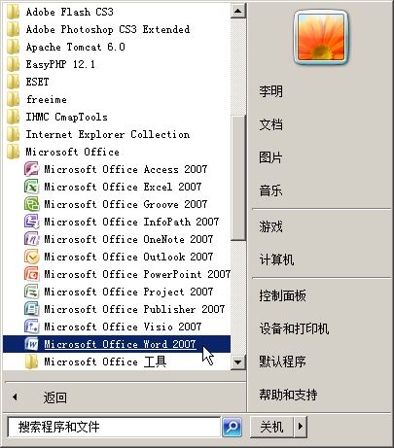
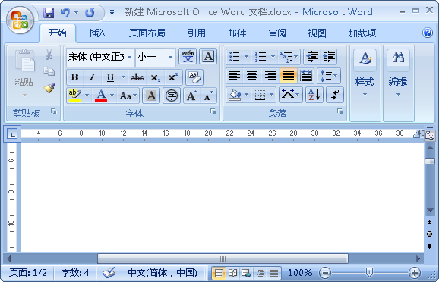

启动Word 2007
启动Word2007
操作演示：启动Word文档

Slide 5
Word 2007 界面
Word 2007界面
标题栏
功能选项卡
功能面板
文档编辑区
滚动条
状态栏

Slide 6
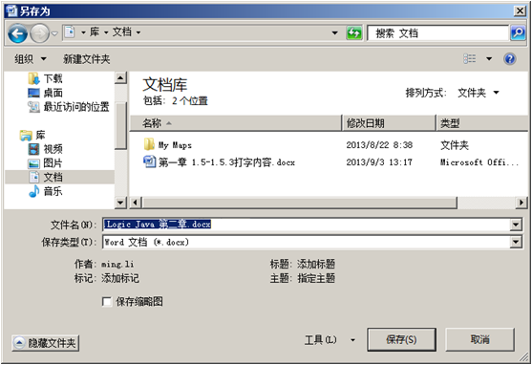
Word基本操作5-1
创建文档
  《 Logic Java 第二章.docx》
编辑文字
保存的三种方式
  快捷键：<Ctrl>+<S>
  “Office按钮”→“保存”或”另存为”
  快速工具栏保存按钮
后面简称《第二章》
“另存为”对话框
文件名称
操作演示：编辑、保存Word文档

Slide 7
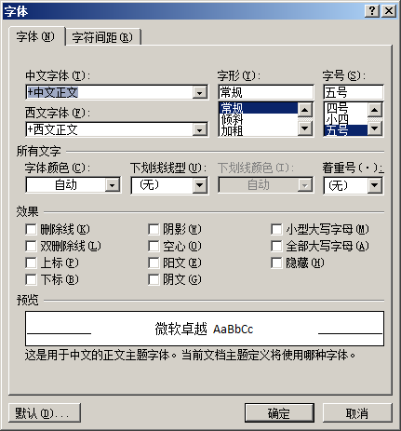
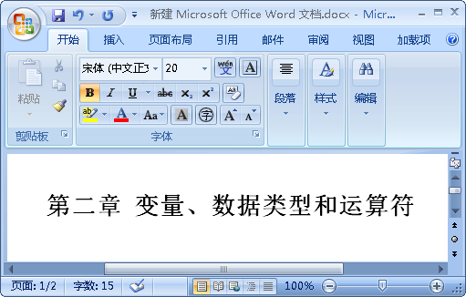
Word基本操作5-2
通过工具栏设置字号和字体
详细字体设置：格式→字体
选择或输入
选中文字后设置字号和字体
操作演示：设置字体、字号

Slide 8
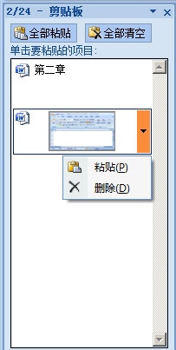
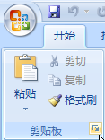
Word基本操作5-3
复制、粘贴
  快捷键
    复制：<Ctrl>+<C>
    粘贴：<Ctrl>+<V>
  剪贴板
    复制：使用快捷键或菜单
    粘贴：从剪贴板中选择
Office的剪帖板
可以保存多个复制内容
操作演示：复制、粘贴文字

Slide 9
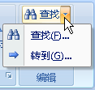
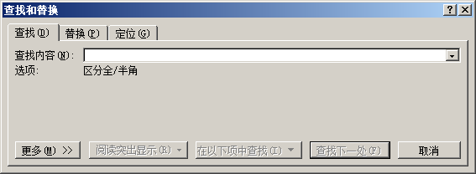
Word基本操作5-4
查找
  快捷键：<Ctrl>+<F>
  出现“查找”对话框
操作演示：查找文字

Slide 10

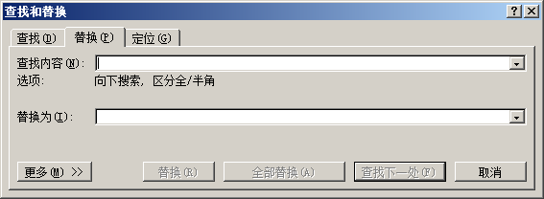
Word基本操作5-5
替换
  多处相同的改动
替换一处
跳过一处
操作演示：替换文字

Slide 11

对文档进行操作
现场编程
从教员提供的资料中复制内容、粘贴到指定位置
查找所有“完真性”，并替换为“完整性”
学员演示

Slide 12
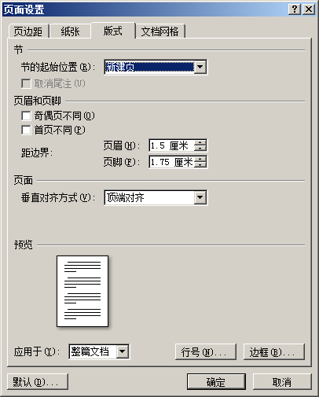
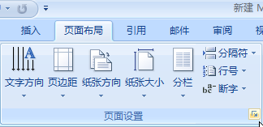
页面设置
设定整体版式—页面设置
操作演示：页面设置

Slide 13
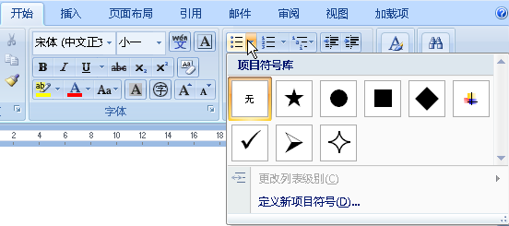
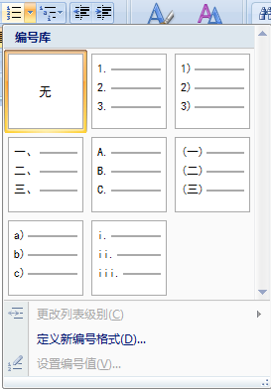
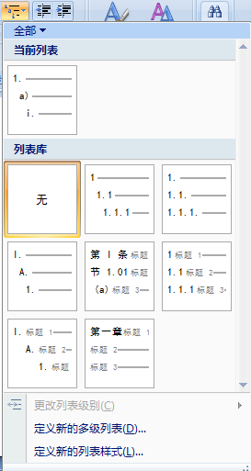
项目符号和项目编号
设置项目符号
设置项目编号
单级符号
单级编号
多级编号
选择其他
样式的符号
操作演示：设置项目符号和编号

Slide 14
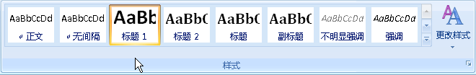
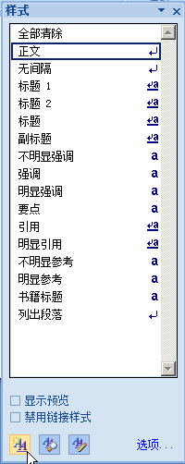
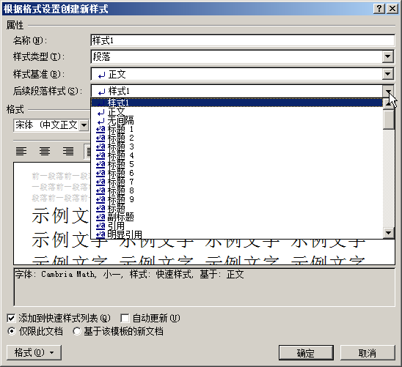
标题
设置标题
选择文字后设置
其他标题
操作演示：设置标题

Slide 15
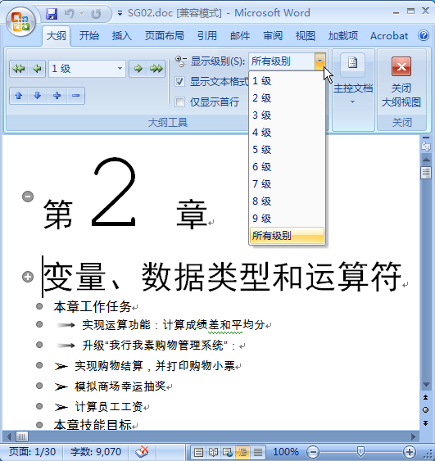

设置大纲级别
设置大纲级别
设置显示的大纲级别
设置大纲级别
大纲视图
操作演示：设置大纲级别

Slide 16
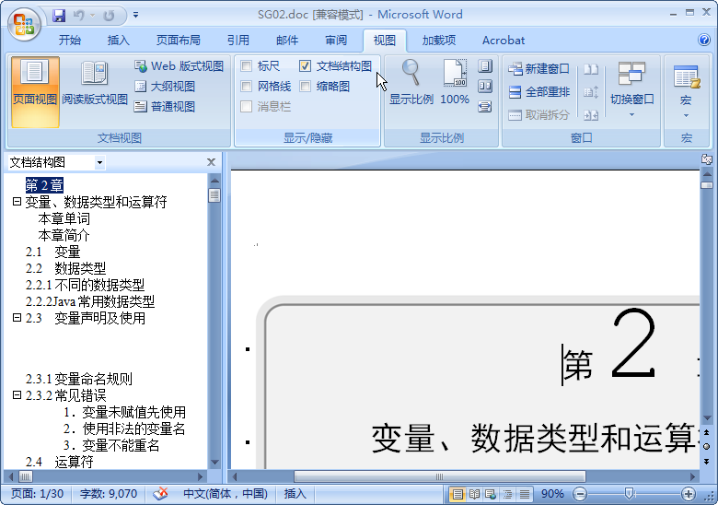
文档结构图
使用文档结构图
文档结构图
单击某一项，直接定位到文章中的位置
文档结构图可以显示：
1. 标题1~9
2. 大纲级别1~9
操作演示：使用文档结构图

Slide 17
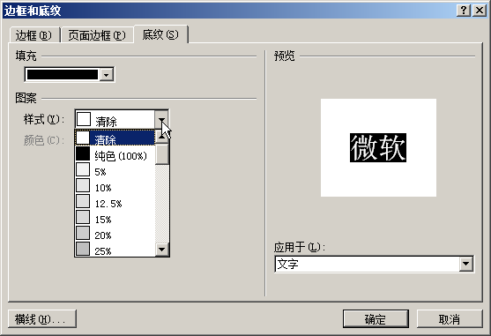
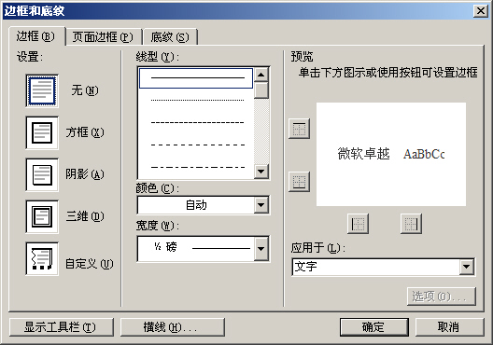
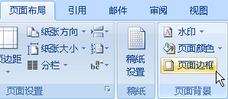
调整页面和文档4-1
将《第二章》各段文字用线隔开
背景色
样式
操作演示：各段文字用线隔开

Slide 18
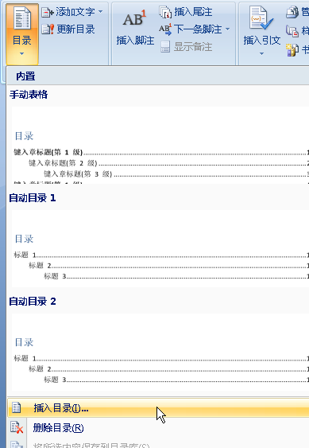
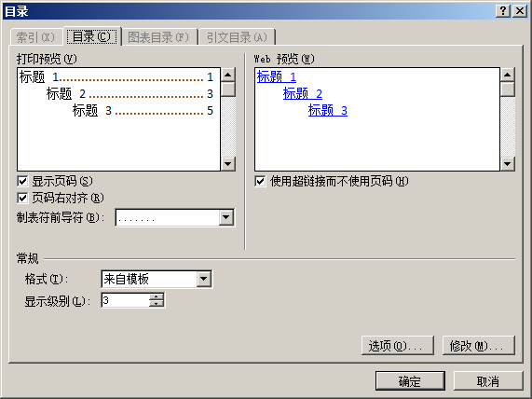
调整页面和文档4-2
目录无需手工编写
操作演示：生成目录

Slide 19
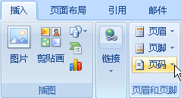
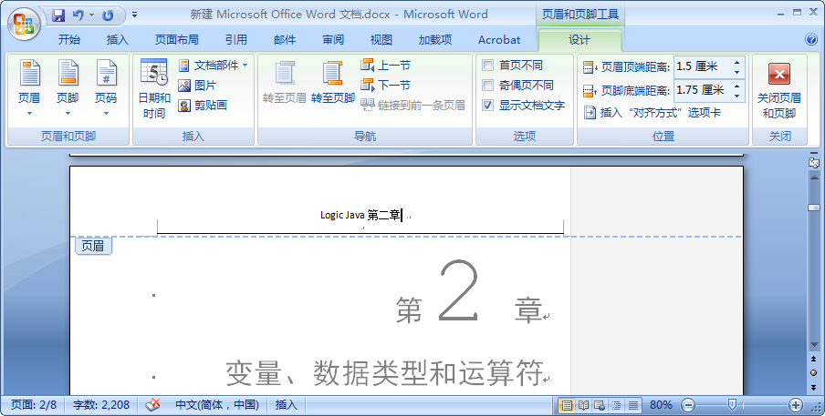
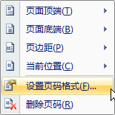
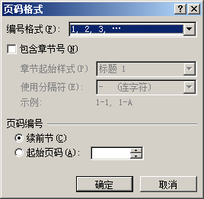
调整页面和文档4-3
添加页码
添加页眉、页脚
操作演示：添加页码、页眉、页脚

Slide 20
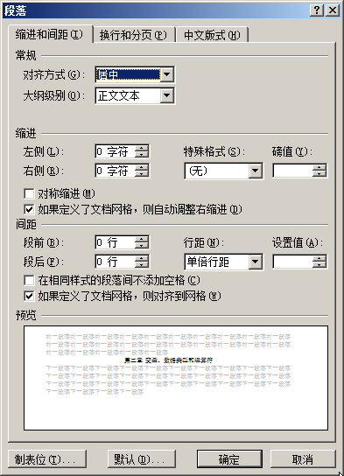
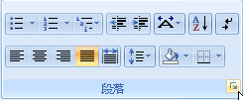
调整页面和文档4-4
行间距、段落距离
操作演示：调整行间距、段落距离

Slide 21
小结
现场编程
根据教员提供资料
  设置标题、添加页码
  设置大纲级别、打开文档结构图
  设置段落距离、生成目录
学员演示

Slide 22
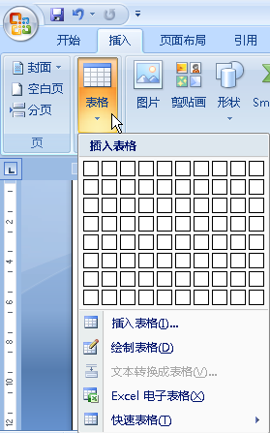
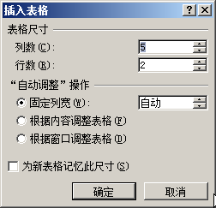
插入表格2-1
插入表格
列数
行数
操作演示：插入表格

Slide 23
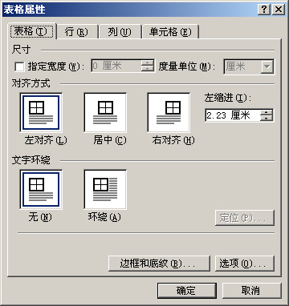
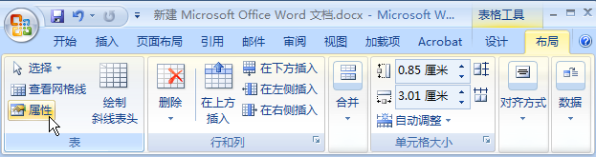
插入表格2-2
设置表格格式
操作演示：设置表格格式

Slide 24
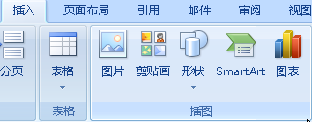
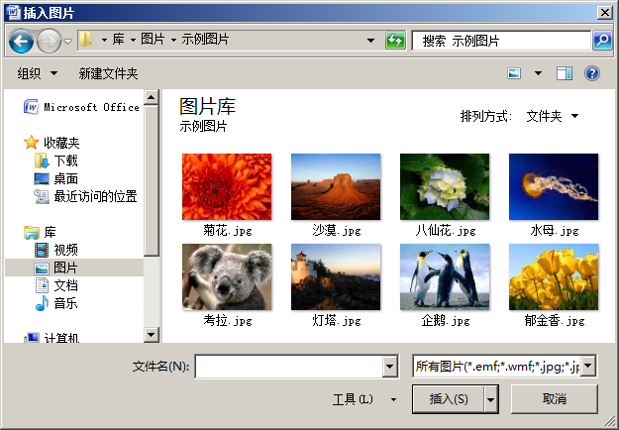
插入图片
插入图片
选择其他路径
操作演示：插入图片

Slide 25
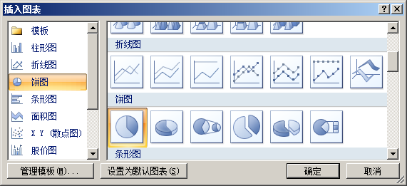
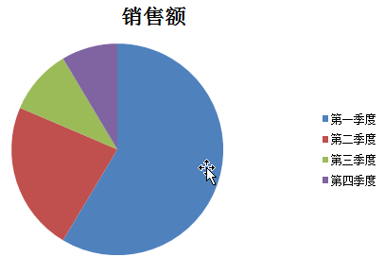
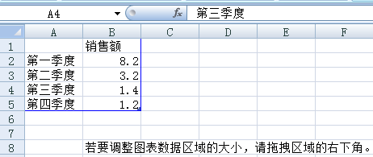
插入图表
插入图表
图表随之变化
编辑单元格内容
操作演示：插入图表

Slide 26
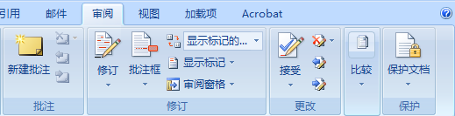

插入批注
插入批注
编辑批注内容
操作演示：插入批注

Slide 27
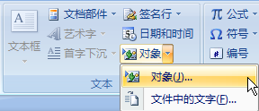
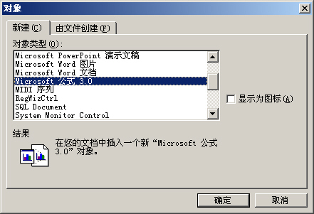
插入对象
插入对象
操作演示：插入公式

Slide 28
小结
现场编程
为《第二章》插入其余的图片
为《第二章》插入其余的表格
学员演示

Slide 29

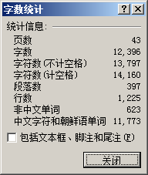
Word 2007常用工具4-1
统计字数
操作演示：统计字数

Slide 30
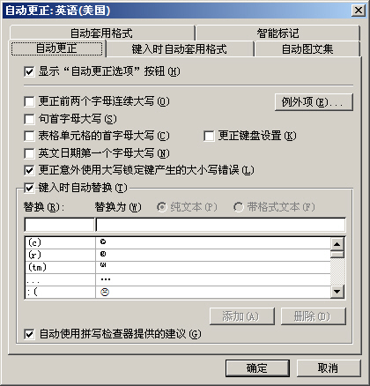
Word 2007常用工具4-2
自动更正选项
操作演示：自动更正选项

Slide 31
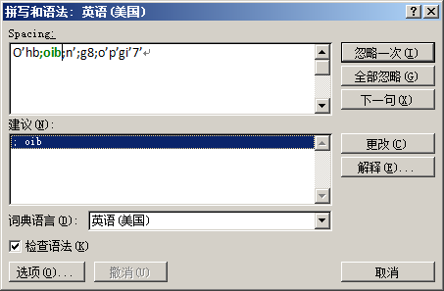
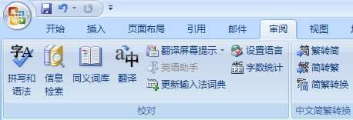
Word 2007常用工具4-3
拼写检查
操作演示：拼写检查

Slide 32
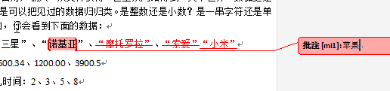
Word 2007常用工具4-4
修订
修订处理
接受修订
拒绝修订
操作演示：修订处理

Slide 33
总结
设置Word文档的整体版式
在大篇的Word文档中找到第5个”北大青鸟 “
为Word文档生成目录
为Word文档添加页面、页脚、页码
在Word文档中插入图片、表格
在Word文档中插入公式
统计Word文档的字数
Word文档编辑
Notes:
教学指导；
总结部分主要达到以下几个目的：
1、回顾内容。注意与与本章任务和目标不一样。本章任务和目标是是强调内容概貌，学到技术，告知要学习什么；总结时，要格外强调观点，把每一个知识点的观点结论都尽量突出出来。
2、整理逻辑。还应该把观点之间的逻辑联系梳理出来。从而使知识系统化、逻辑化。要帮助学员整清逻辑是总结的一大任务。

Slide 34
作业
预习作业
  预习下一章学生用书，完成预习测试
    Excel 2007 界面由哪些部分组成？（至少说出5项）
    如何改变Excel 2007 文档中某一行的行高？
    如何向单元格中输入文字？（至少说出2项）
    假设A列保存有购买每种商品的应付金额，如何获得购买这批商品的总金额？
    Excel2007提供几种数据排序？简述实现步骤

Slide 35

Thanks
谢谢观看！

